Slide 1
Chrismas in Wintertown
AllaOasis – Aljaž Lackovič

Slide 2
AllaOasis
Aljaž Lackovič
Chrismas in Wintertown
Winter is coming
12 Skritih daril
Low-Poly Medival

Slide 3
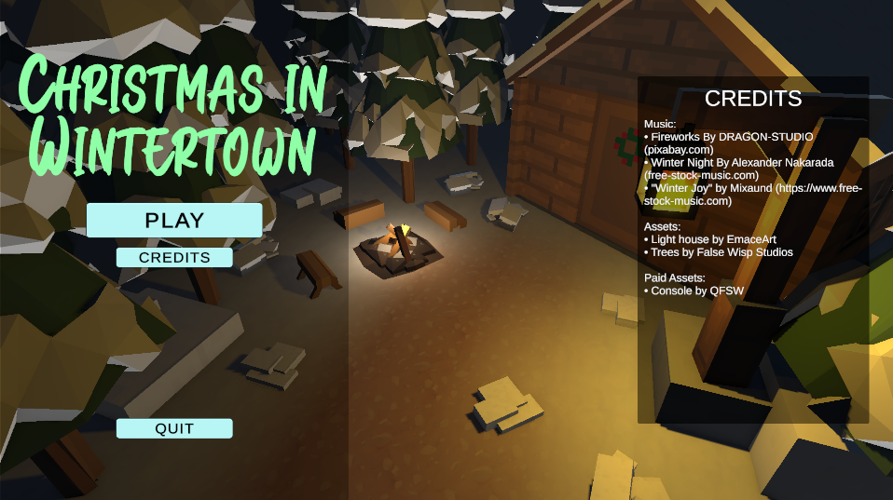
Glavni Meni
UI narejen z BUILTIN Unity orodji

Slide 4
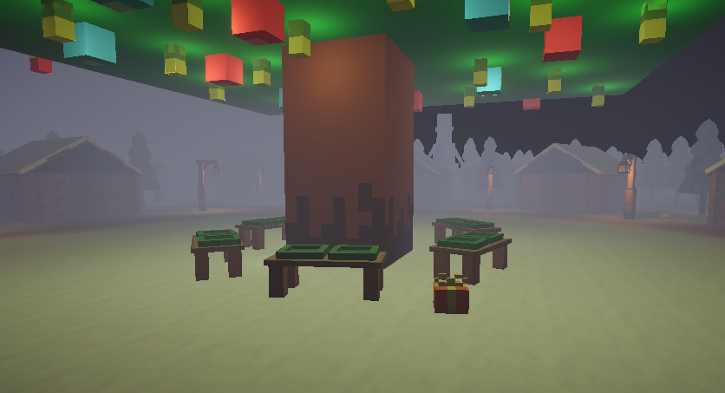
Zbirno Mesto Daril

Slide 5
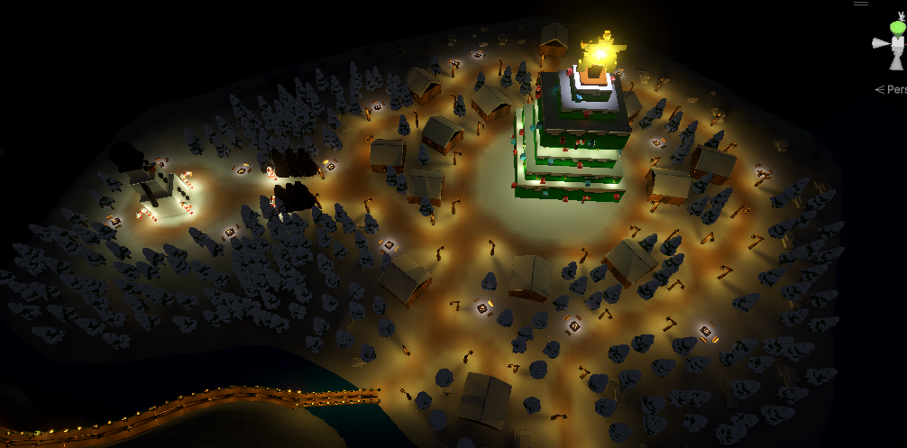
Mesto Brez Megle
Optimizacija (Izginjajo drevesa)

Slide 6

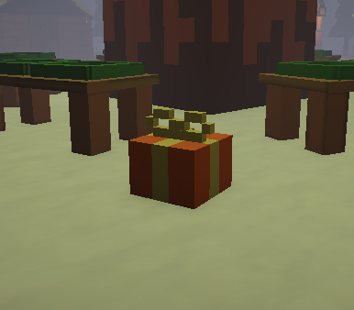
Mehanike Igre
Premikanje
Hazard System
World Interaction (Darila, Vrata)

Slide 7
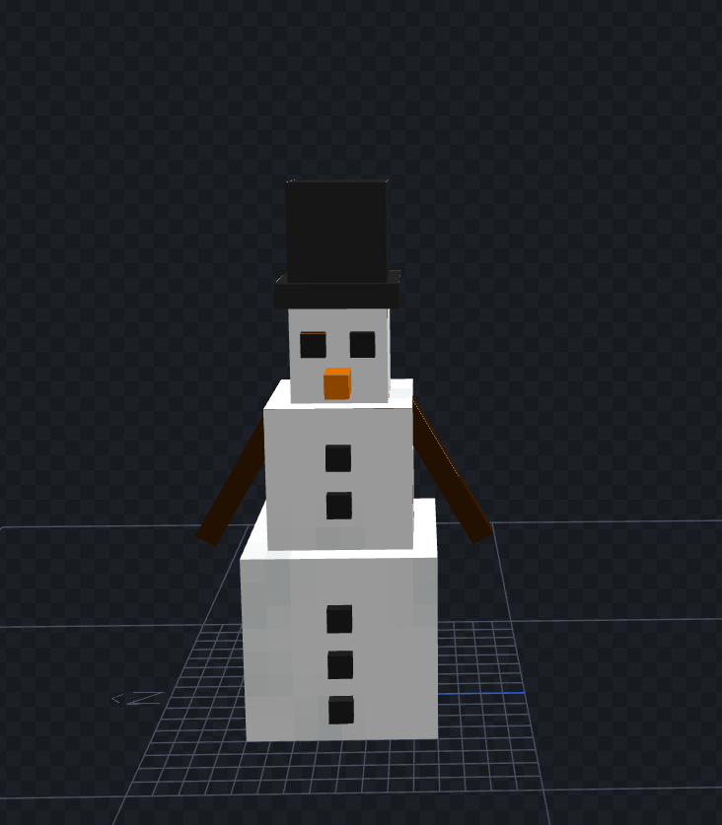
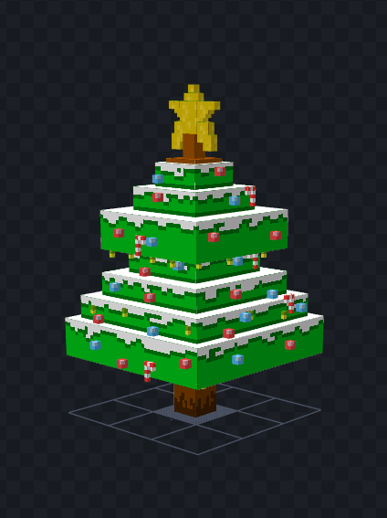
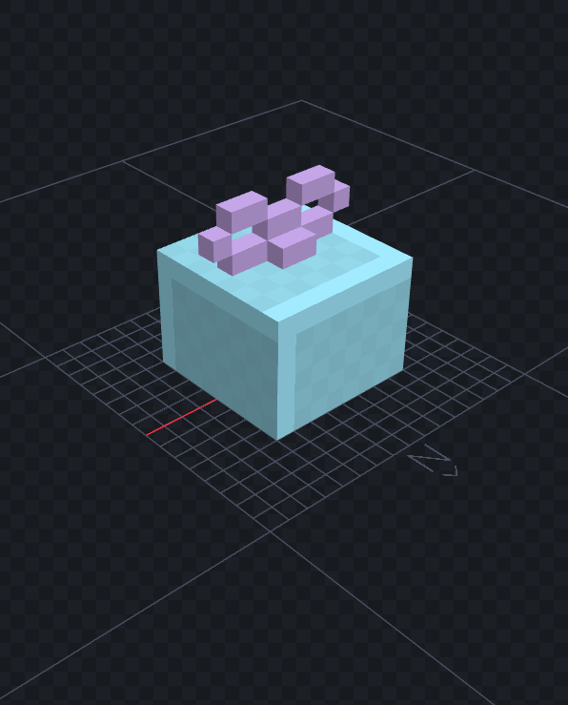
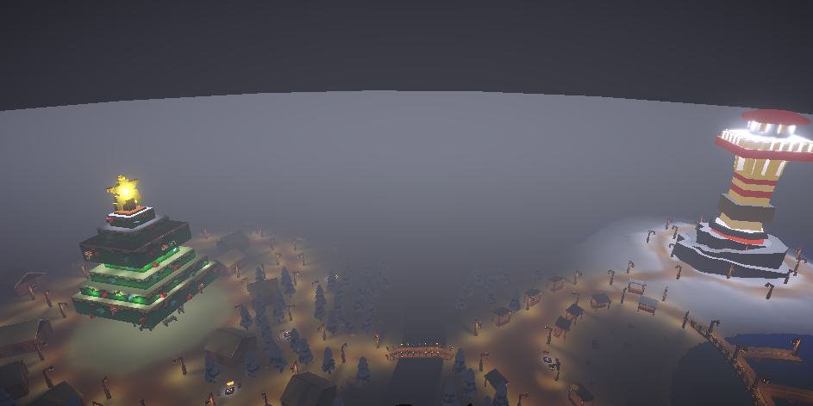

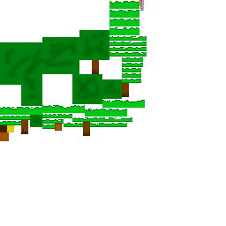

Izdelava Igre
Premikanje
Planiranje Funkcij
Planiranje Sveta
Izdelava oblike sveta (Terrain)
Izdelava modelov
SVETLOBA!

Slide 8

Plani za prihodnost igre
Grafične in funkcionalne izboljšave
Puzzles
NPCs
Quests (Game of Tag)
Speedrun mode?

